Slide 1

Curso preparatório Academia do programador
Instrutor: Thiago Ribeiro de Bona Sartor

Slide 2

Unidade 11 – Linguagem de programação C#
Nessa unidade daremos continuidade a linguagem de programação C#, essa unidade é para exercitar todo o conteúdo desse módulo, resolveremos alguns problemas desenvolvendo programas de computador.

Slide 3
Encontrar o maior ou o menor elemento de um array
Considere um array que armazena os preços dos produtos de uma loja. A nossa tarefa é desenvolver um método que encontre a posição do maior elemento desse array e outro método para encontrar a posição do menor. Vamos considerar apenas arrays com pelo menos um elemento.

Slide 4


Slide 5
Problemas
Na nossa estratégia para encontrar o maior elemento de um array de números, o ponto de partida é assumir que o primeiro elemento do array é o maior. Observe no código a seguir que a variável posicaoDoMaior é inicializada com o valor 0. Esse valor indica justamente que estamos assumindo que o primeiro elemento do array é o maior.

Slide 6


Slide 7
Problemas
Depois, devemos comparar o elemento que assumimos ser o maior com os outros valores armazenados no array. Observe que o laço, no código abaixo, inicia na posição 1, ou seja, na segunda posição do array e vai até a última posição. A cada iteração, o elemento que supostamente é o maior elemento do array é comparado comumdos outros valores do array.

Slide 8
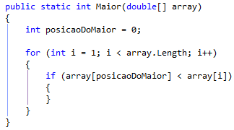

Slide 9
Problemas
Durante o laço, se um valor superior ao valor que consideramos ser o maior for encontrado assumiremos esse novo valor como sendo o maior e descartaremos o anterior. Observe a atualização da variável posicaoDoMaior quando um valor “melhor” é encontrado.

Slide 10
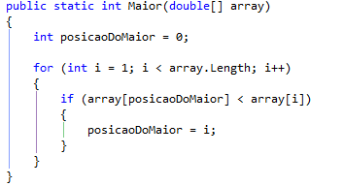

Slide 11
Problemas
Ao final do laço, todos os valores foram comparados e a variável posicaoDoMaior armazena a posição do maior elemento do array. Então, basta devolver como resposta esse valor.

Slide 12
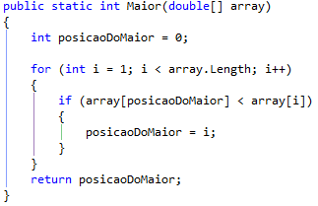

Slide 13
Lembrando
Para encontrar o menor elemento, basta inverter a comparação realizada na condição da instrução if.

Slide 14
Exercícios de fixação
1) Crie uma pasta ou um projeto Problemas, crie um arquivo chamado AchaMaiorOuMenor.cs.

Slide 15
Calcular a soma dos elementos de um array
Considere um array que armazena a quantidade de pontos que uma equipe de basquete efetuou nos jogos de um campeonato. A primeira posição do array armazena a quantidade de pontos efetuados no primeiro jogo. A segunda posição armazena a quantidade de pontos efetuados no segundo jogo. E assim por diante. A nossa tarefa é calcular quantos pontos essa equipe fez no campeonato todo.

Slide 16


Slide 17
Problemas
A ideia é somar um elemento de cada vez. O primeiro passo da nossa estratégia é declarar uma variável para acumular os valores armazenados no array. Essa variável deve ser inicializada com o número 0 para não interferir no resultado final.

Slide 18


Slide 19
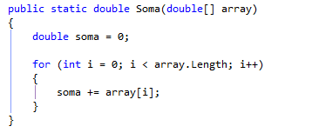
Problemas
Na sequência, os elementos serão adicionados na variável soma uma um.

Slide 20
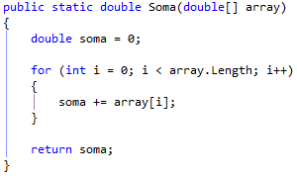
Problemas
Ao final do laço, a valor da variável soma é justamente a somatória dos valores contidos no array. Então, para finalizar, basta devolver esse valor.

Slide 21
Exercícios de fixação
2) Na pasta problemas, crie um arquivo chamado SomaElementos.cs. Implemente um programa em C#.

Slide 22
Calcular a média dos elementos de um array
Considere um array que armazena a quantidade de pontos que uma equipe de basquete efetuou nos jogos de um campeonato. A primeira posição do array armazena a quantidade de pontos efetuados no primeiro jogo. A segunda posição armazena a quantidade de pontos efetuados no segundo jogo. E assim por diante. A nossa tarefa é calcular quantos pontos em média essa equipe efetua por partida.

Slide 23
Problemas
O cálculo da média pode ser realizado em duas etapas. Na primeira, somamos os valores armazenados no array. Na segunda, dividimos essa soma pela quantidade de elementos do array. A soma pode ser realizada com o método criado anteriormente.

Slide 24


Slide 25

Problemas
O método media pode chamar o método soma para obter a somatória dos elementos do array.

Slide 26

Problemas
Com o valor da somatória armazenado na variável soma, a média é obtida com uma divisão.

Slide 27
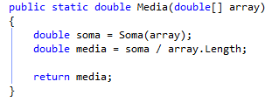
Problemas
Por fim, basta devolver o valor armazenado na variável media.

Slide 28
Exercícios de fixação
3) Na pasta problemas, crie um arquivo chamado MediaElementos.cs. Implemente um programa em C#.

Slide 29
Trocar as posições de dois elementos de um array
Considere a distribuição das vagas da garagem de um condomínio. Essas vagas foram numeradas de 1 a 100 e cada vaga está associada ao número do apartamento que a utilizará.

Slide 30
Problemas
Por exemplo, considere o array {12, 34, 11, 22}. De acordo com as informações contidas nesse array, podemos deduzir que a vaga 1 pertence ao apartamento 12, a vaga 2 ao apartamento 34, a vaga 3 ao apartamento 11 e a vaga 4 ao apartamento 22. De acordo com o interesse dos moradores, as vagas podem ser trocadas entre os apartamentos. implemente um método que realize a troca dos valores contidos em duas posições de um array.

Slide 31


Slide 32
Problemas
Basicamente, o elemento da posição j deve ser armazenado na posição i e vice versa. Considere o seguinte código.

Slide 33


Slide 34
Problemas
Na atribuição em destaque, guardamos o elemento da posição j na posição i. Nessa operação, perderemos o valor antigo da posição i. Dessa forma, não poderemos guardá-lo na posição j. Para solucionar esse problema, basta armazenar esse elemento em uma variável auxiliar antes dessa atribuição.

Slide 35


Slide 36
Problemas
Agora, o valor da posição i é armazenado na variável auxiliar. Depois, o valor da posição j é armazenado na posição i. Por fim, devemos armazenar o valor da variável auxiliar (antigo valor da posição i) na posição j.

Slide 37


Slide 38
Exercícios de fixação
4) Na pasta problemas, crie um arquivo chamado TrocaElementos.cs. Implemente um programa em C#.

Slide 39
Ordenar os elementos de um array
Considere um array contendo os preços dos produtos de uma loja. Esse valores não estão ordenados. Implemente um método para ordenar esse elementos do menor para o maior.
Por mais contraditório que pareça, podemos ordenar um array com uma pequena alteração no método que embaralha. A alteração consiste em selecionar a cada iteração o menor elemento do array ao invés de um elemento aleatório.

Slide 40
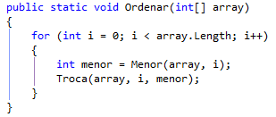

Slide 41
Exercícios de fixação
5) Na pasta problemas, crie um arquivo chamado OrdenarElementos.cs. Implemente um programa em C#.

Slide 42

Exercícios Complementares

